Slide 1
树状区块链的跨链操作的设计研究
答辩人：狄永正 导 师：向勇 时间：2023/03/31

Slide 2
结构大纲
一、课题内容
二、目前进度
三、后续实验检验
四、后续时间安排

Slide 3
一、课题内容

Slide 4
课题背景
课题背景是利用树状区块链实现的出租车调度系统；
明确了任务要求：实现树状区块链子链间交易中的合并与分支合约，希望可以实现现有系统的交易速度的提升，并给出实验数据；
后续根据实验进行程度，会进一步做跨区域交互的探索

Slide 5
二、目前进度

Slide 6
工作情况
已完成出租车调度系统的复现工作的复现部署，并形成了复现手册，复现手册仓库地址：https://github.com/diyz19/GraduationDesign/tree/master/Reproduct-doc
部署了本地的树状区块链做转移资产的交易测试，实验仓库地址：https://github.com/diyz19/GethTree
学习了使用Solidity编写合约代码，编写简单的子链间交互的合约代码https://github.com/diyz19/EasyContract
完成了外文文档翻译工作，仓库地址：https://github.com/diyz19/GraduationDesign/tree/master/%E7%BF%BB%E8%AF%91

Slide 7
复现
搭建了区块链运行所需环境，包括npm、truffle、geth、ganache-cli等库，完成了浏览器与智能合约交互的实验；
部署已有智能合约、能够运行现有调度系统；部署环境，能够通过脚本一定程度上自动化测试流程；

Slide 8
工作与阻碍
原有的复现手册较为粗糙，且部分地方会遇到指令不明的情况，整个复现的过程要在理解的系统工作的基础上解决一些bug进行，在解决问题后，也相应的完善了复现手册
遭遇到了许多的环境阻碍，主要有虚拟机在环境部署中遇到的各种问题，如各种库的安装以及其版本的适配等，在解决问题后，也相应的完善了复现手册
目前实现的部署调度系统合约和本地部署多链的测试，在以太坊的本地编译处遇到了问题，按照目前进度来看是一些需要用到的库，虚拟机的网络无法直接访问，采用的措施是本地下载上传，后续需要继续部署好所需环境，完成编译

Slide 9
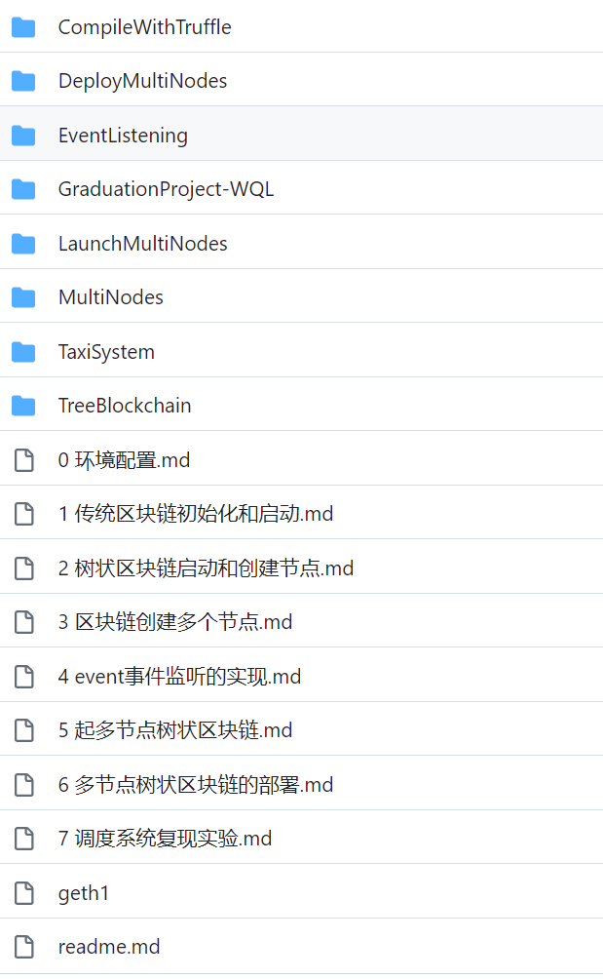
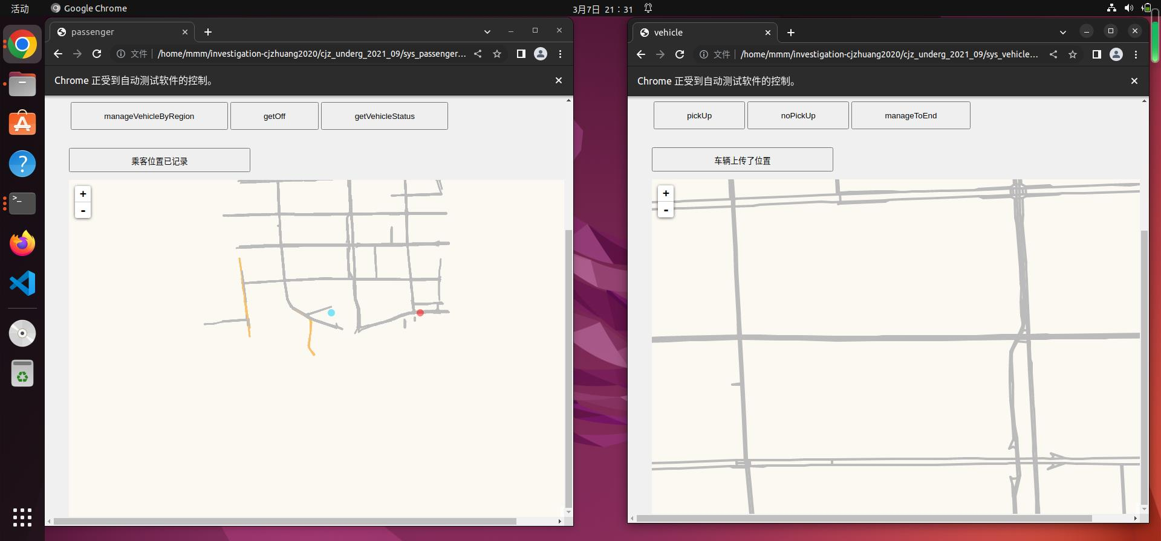
复现结果

Slide 10
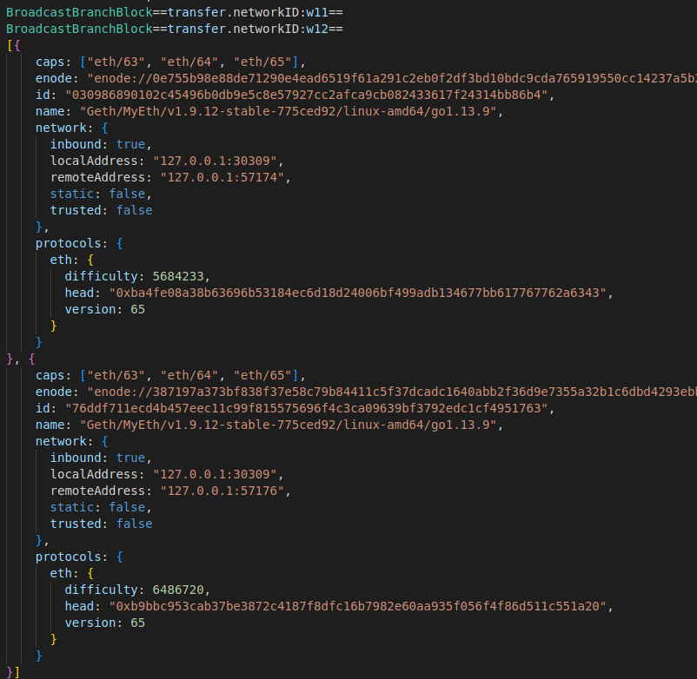
现有本地实验测试
W1节点与w11,w12节点的连接
。

Slide 11
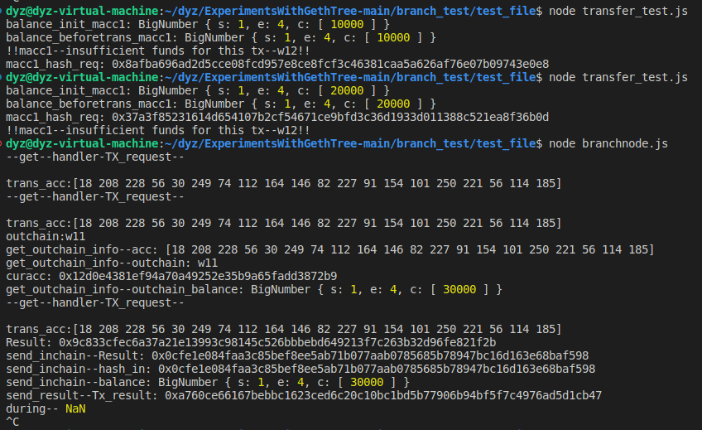
现有本地实验测试
账户在目标链w12写入交易，没有余额无法写入
账户在W12发起资产转移请求交易
资产转移的过程结果
Branchnode收到请求，获得来源链信息，账户在来源链发起资产转出请求
在目标链发送资产转入交易
在来源链发送交易结果信息

Slide 12
现有本地实验测试
遭遇的阻碍主要有仓库版本的脚本文件的实现不够完善，无法在本机工作，修改并完善了测试脚本，可以实现多账户的不同子链的账户传递
下一阶段的目标是要首先实现以太坊的本地编译，然后，将测试的一些简单的合约代码投入使用实验，设计实验测试脚本；根据实验，完善合约代码

Slide 13
三、后续实验检验

Slide 14
后续的实验测试
目标进行的实验测试效果
(1)将每条链远多于平均值的交易信息投入测试，比较子链间的合并带来的系统的效率提升
(2)将每条连远少于平均值且分布均匀的交易信息投入测试，比较子链间的分支带来的系统的效率提升
目标检验结果
给出表格对比，实验结果；考虑影响效果的合约的设计方法

Slide 15
四、后续时间安排

Slide 16
后续安排
基于现有的资产转移测试，在此基础上先实现子链的合并和分支，
之后进一步配合脚本自动化实验（或在浏览器中实现可视化实验），测试合约对于系统的交易信息传递速度的提升情况
具体安排：
第七周收尾现有的完成现有的资产转移测试实验，继续合约代码的学习，截止到第八周给出初版代码
第九周，第十周主体要继续完善代码，整合系统进行实验，实现性能优化，列出表格反映变化情况
第十一十二周，完成基本结论，同时，若允许则进一步研究跨区域的合约内容，开始准备论文
后续完成论文与答辩

Slide 17
时间表
时间 | 工作
2022.4.1—2023.4.14 | 完成现有的资产转移测试实验，继续合约代码的学习，给出初版代码
2023.4.15—2023.4.30 | 继续完善代码，整合系统开始实验，编写自动化测试脚本，实现性能测试及优化，进一步研究哪项指标会影响到其性能同时测试指标参数对性能的影响情况
2023.5.1—2023.5.14 | 尝试基于该项目设定相应协议以提高交流速率； 同时，若允许则进一步研究跨区域的合约内容
2023.5.15—2023.5.31 | 开始论文的编写
2023.6.1— | 参加毕设论文汇报

Slide 18
Thanks！
答辩人：狄永正 导师：向勇

